Slide 1

Arte – Conceitos e definições
Arte e Dança – Parte II

Slide 2
RENASCIMENTO E O SURGIMENTO DO BALÉ
No Renascimento, a dança passou a ser estudada como arte e ciência, ganhando prestígio entre a nobreza.
Florença se destacou como centro artístico, principalmente sob influência da família Médici.
A dança evolui e se transforma em espetáculo, com o surgimento do balé em 1459.
A corte italiana misturava canto, dança e poesia em grandes celebrações.

Slide 3
BALÉ NA CORTE FRANCESA
Catarina de Médici leva o balé à França após seu casamento com Henrique II.
Espetáculos franceses misturam referências italianas com temas mitológicos e políticos.
O "Balé Cômico da Rainha" marca o início da dança como elemento teatral com narrativa.
Mulheres começam a participar das apresentações, ainda de forma limitada.

Slide 4
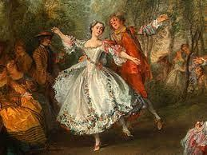
A DANÇA COMO EXPRESSÃO CULTURAL
No século XVII, o rei Luís XIV (Rei Sol) impulsiona o balé com sua paixão pela dança.
Luís XIV funda a Academia Real de Dança, profissionalizando a prática artística.
Molière incorpora a dança em suas comédias, associando teatro e movimento.
Surge a codificação das cinco posições do balé, estabelecidas por Pierre Beauchamp.
Balé

Slide 5
TRANSFORMAÇÕES NA INDUMENTÁRIA E EXPRESSÃO
No século XIX, o Romantismo fortalece a dança como expressão emocional e narrativa.
O balé ganha caráter dramático e narrativo, centrado em temas como amor e tragédia.
A Rússia assume protagonismo com coreografias sofisticadas e cenários grandiosos.
Tchaikovsky contribui com trilhas marcantes como O Lago dos Cisnes e O Quebra-Nozes.

Slide 6
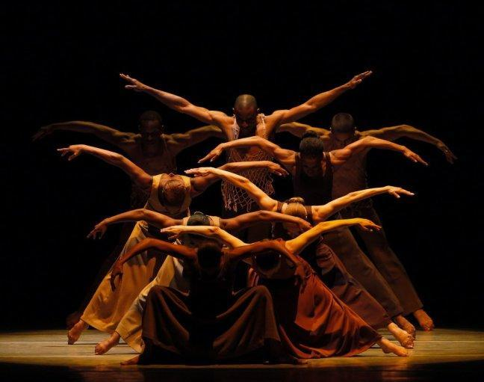
A RUPTURA: DANÇA MODERNA
No século XX, a dança moderna surge em oposição ao balé clássico.
Coreógrafos como Martha Graham e Isadora Duncan propõem novos movimentos.
A dança moderna valoriza a liberdade corporal e a expressão interior do artista.
Movimentos como quedas, torções e o uso do chão marcam essa nova linguagem.

Slide 7
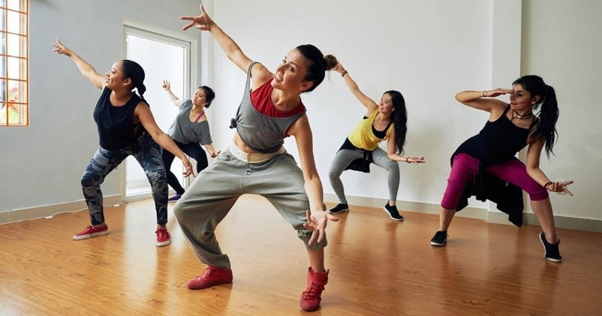
A DANÇA CONTEMPORÂNEA
A dança contemporânea mistura elementos da dança moderna com teatro e performance.
Não há necessidade de narrativa ou trilha sonora: o foco está na experiência sensível.
Propostas coreográficas rompem com padrões rígidos e exploram o espaço de forma livre.
O protagonismo é compartilhado: homens e mulheres dividem o palco em igualdade

Slide 8
PRINCÍPIOS ATUAIS DA DANÇA COMO LINGUAGEM
A dança hoje é plural, integrando diversas influências culturais e sociais.
É usada como ferramenta de autoconhecimento, protesto, inclusão e diálogo.
A estética dá lugar ao conceito: o importante é o significado da ação performática.
Oficinas, grupos independentes e projetos sociais tornam a dança acessível a todos.

Slide 9
CONSOLIDANDO CONHECIMENTOS
A dança acompanha a história da humanidade, mudando com a cultura de cada época.
Do sagrado ao artístico, do clássico ao contemporâneo, ela reflete nossa visão de mundo.
Consolidou-se como linguagem autônoma, capaz de unir corpo, pensamento e emoção.
Entender a história da dança é compreender como o movimento expressa nossa identidade.

Slide 10


